Slide 1
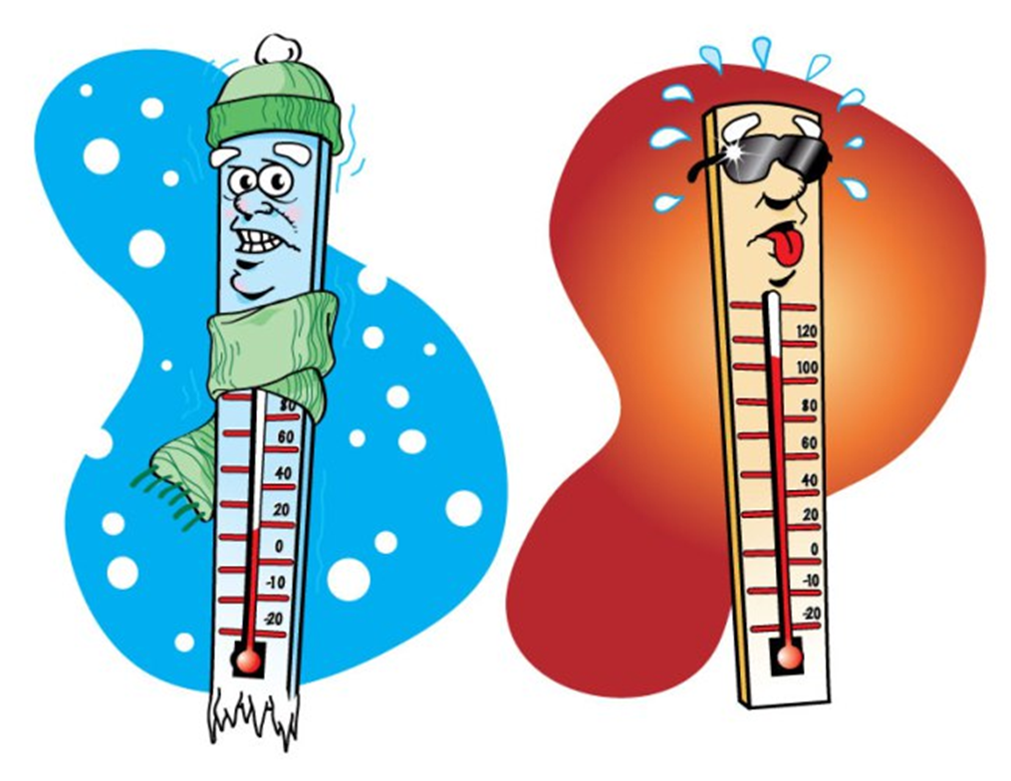
Temperatura zraka

Slide 2
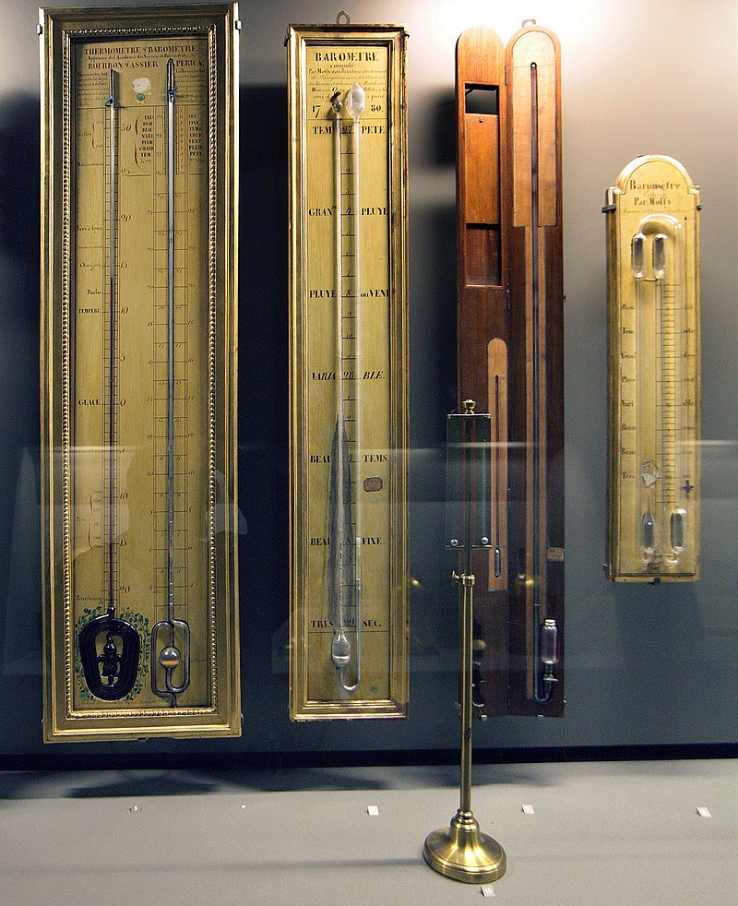
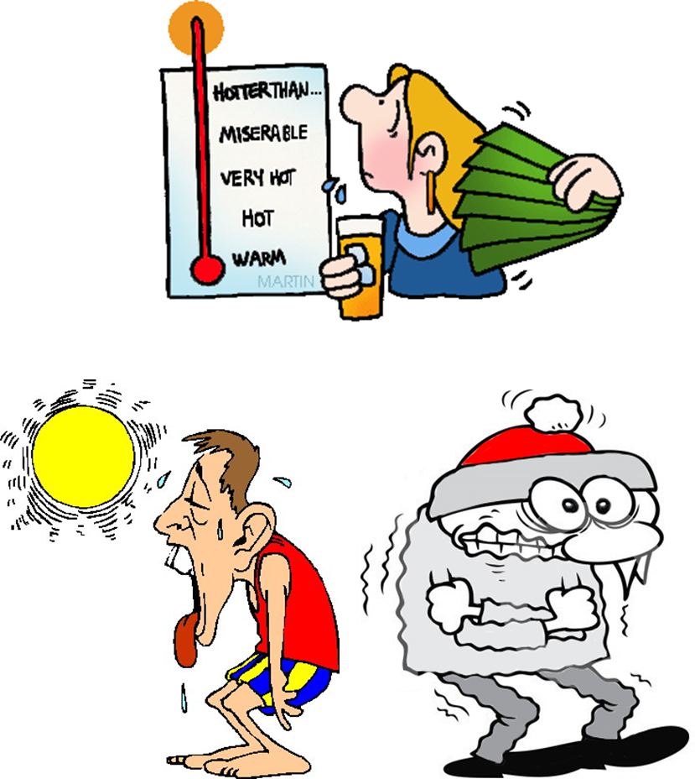
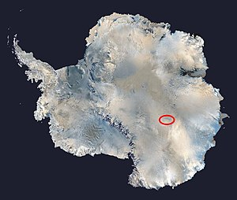
Temperatura zraka
toplinsko stanje atmosfere izmjereno termometrom
  glavni izvor energije – Sunce
  1°C = 33.80°F = 274.15 °K
  Koliko iznosi vrijednost temperature zraka od 15°C izražena u °F i °K?
ekstremi:
  najniža temperatura na svijetu: Vostok, -89,2°C (21.7.1983.)/Grenland (-69,6°C, 1991.)
  najviša temperatura na svijetu: Furnance Creek Ranch, 56,7°C (10.7.1913.)
  najniža temperatura u RH: Gračac, -34,6 °C (13.1.2003.)
  najviša temperatura u RH: Ploče, 42,8 °C (4.8.1981.)

Slide 3
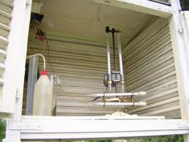
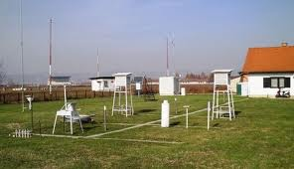
Mjerenje temperature
mjeri se na 2m visine u posebno izgrađenoj meteorološkoj kućici – u 7, 14 i u 21h

Slide 4
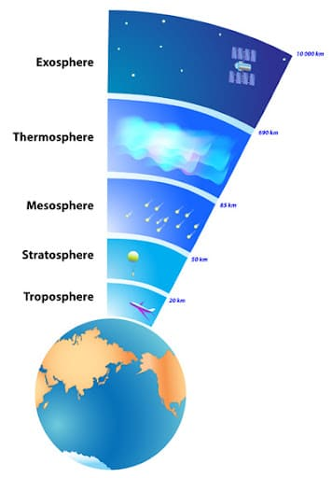
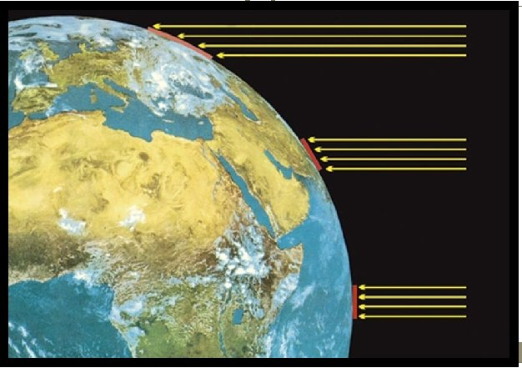
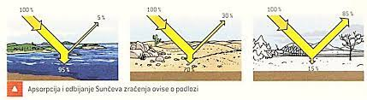
Što najviše utječe na temperaturu zraka?
Kut upada sunčevih zraka
Atmosfera
Podloga

Slide 5

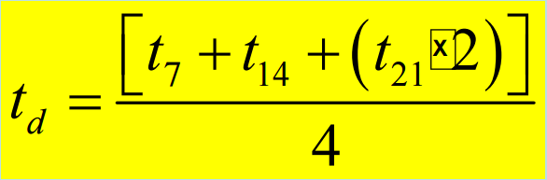
SREDNJA DNEVNA TEMPERATURA
  temperature se zbrajaju i dijele s brojem mjerenja
Izračunaj srednju dnevnu temperaturu 12. veljače 1998. godine za Karlovac ako je T 07 bila -2˚C, T 14 bila 17˚C, a T 21 6˚C

Slide 6
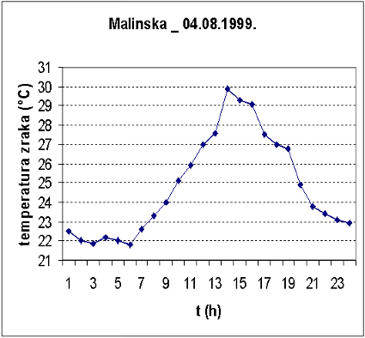
DNEVNI HOD TEMPERATURE
temperaturne razlike u 1 danu
razlika između maksimalne i minimalne dnevne temperature – DNEVNA AMPLITUDA TEMPERATURE
kopno vs. more – gdje je veća amplituda?
D.A.T. = max. – min. temp.
Izračunaj dnevnu amplitudu temperature 18. veljače 1998. godine za Karlovac T max bila 12 ˚C, a T min -3 ˚C.

Slide 7
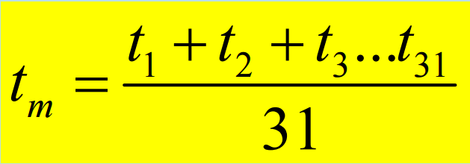
SREDNJE MJESEČNE TEMPERATURE
zbroj srednjih dnevnih temperatura i dijeljenjem s brojem dana u mjesecu
Karlovac, veljača 1998.
Datum | t_{m} (˚C) | Datum | t_{m} (˚C)
1 | -4,4 | 15 | 8,4
2 | -3,7 | 16 | 13,9
3 | -1,0 | 17 | 9,3
4 | 0,8 | 18 | 2,5
5 | 0,4 | 19 | 6,0
6 | -0,4 | 20 | 5,4
7 | 0,5 | 21 | 10,8
8 | -0,4 | 22 | 11,3
9 | 2,4 | 23 | 9,3
10 | 3,9 | 24 | 6,4
11 | 5,0 | 25 | 8,5
12 | 6,7 | 26 | 6,6
13 | 8,4 | 27 | 6,7
14 | 7,3 | 28 | 11,1
Izračunaj srednju mjesečnu temperaturu veljače u Karlovcu 1998. godine.

Slide 8
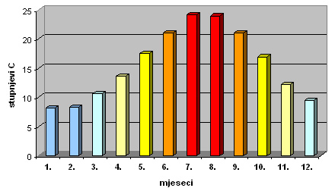
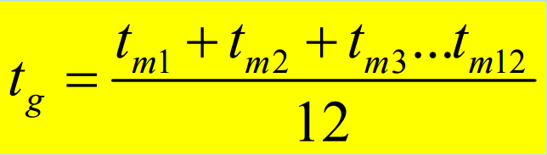
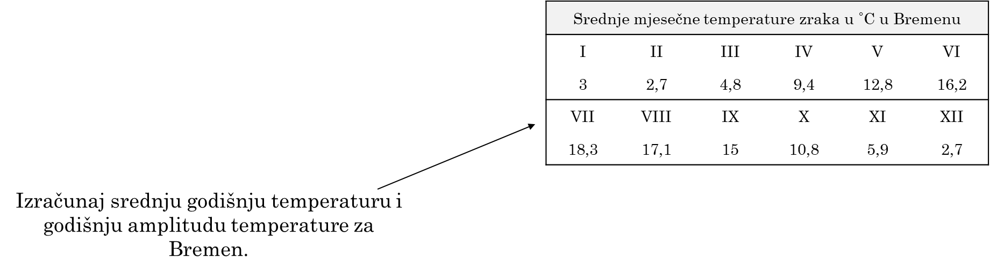
GODIŠNJI HOD TEMPERATURE
- srednje mjesečne temperature svih mjeseci u godini
Dubrovnik
SREDNJA GODIŠNJA TEMPERATURA
- dobije se dijeljenjem zbroja srednjih mjesečnih temperatura sa 12
  GODIŠNJA AMPLITUDA TEMPERATURE
  -razlika srednje mjesečne temperature najtoplijeg i najhladnijeg mjeseca u godini
G.A.T. = max. – min. temp.

Slide 9
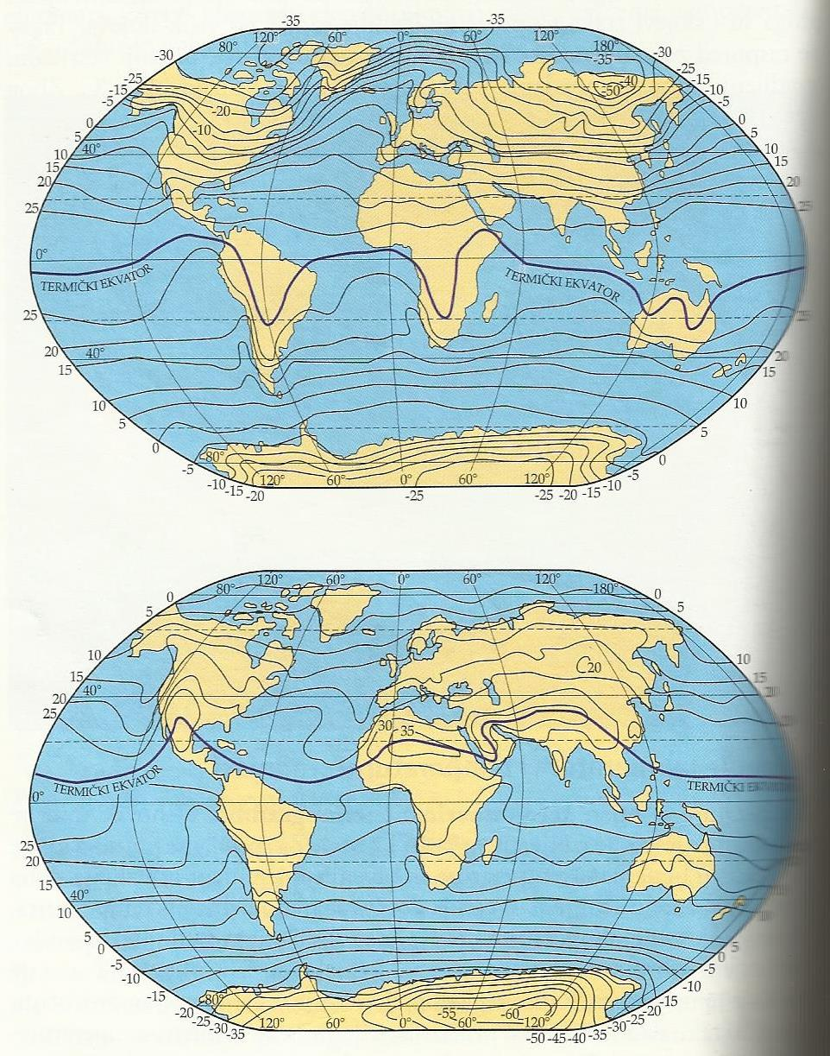
Izoterme su linije koje na geografskoj karti spajaju točke jednakih vrijednosti temperature.
Termički ekvator je linija koja spaja mjesta s najvišom temperaturom na svakom meridijanu

Slide 10
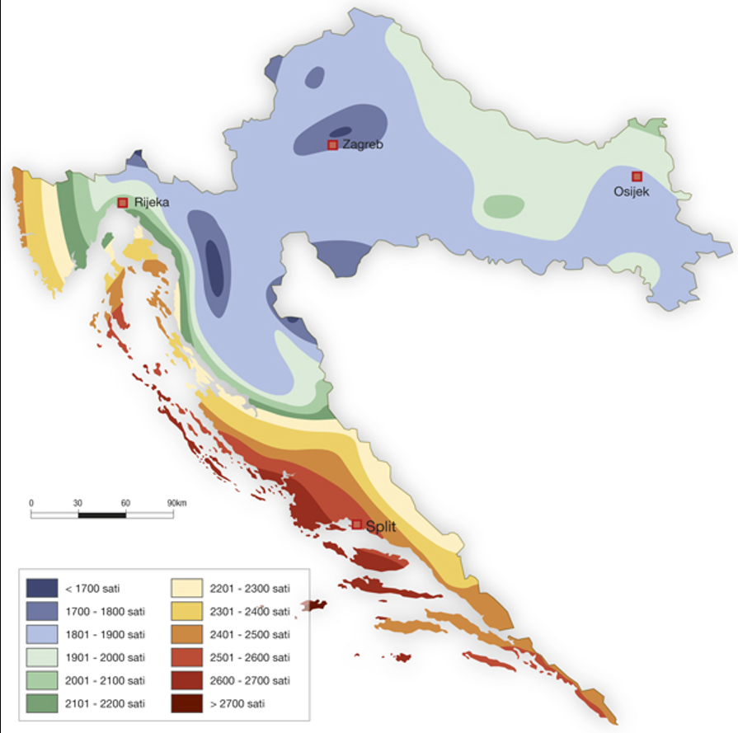
Insolacija
trajanje sijanja Sunca
  broj sati
max Hvar 2003. godine 3054 h
najsunčaniji su otoci i obala, a udaljavanjem od obale prema unutrašnjosti smanjuje se godišnji broj sunčanih sati

Slide 11
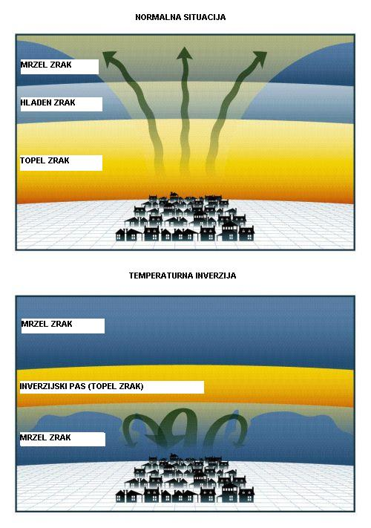
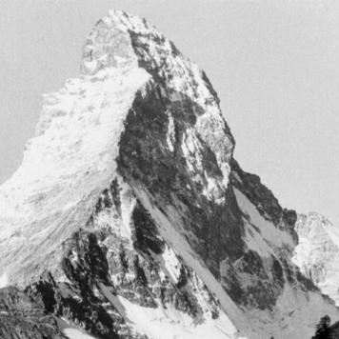
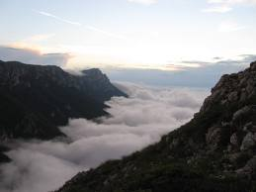
Nadmorska visina i temperatura
VERTIKALNI GRADIJENT TEMPERATURE
  100m povećanja nadmorske visine temperatura zraka pada za 0.5 ili 0.6°C
-1 ºC
=
temperaturni obrat ili INVERZIJA - porast temperature s visinom
  prostori na nižoj nadmorskoj visini hladniji nego oni na višoj – često se događa zimi u kotlinama i riječnim dolinama
200 m+

Slide 12

Istraživački zadatak

Slide 13
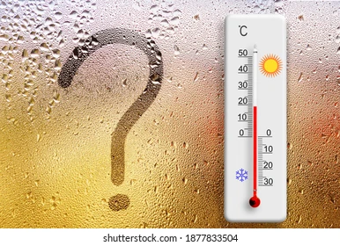
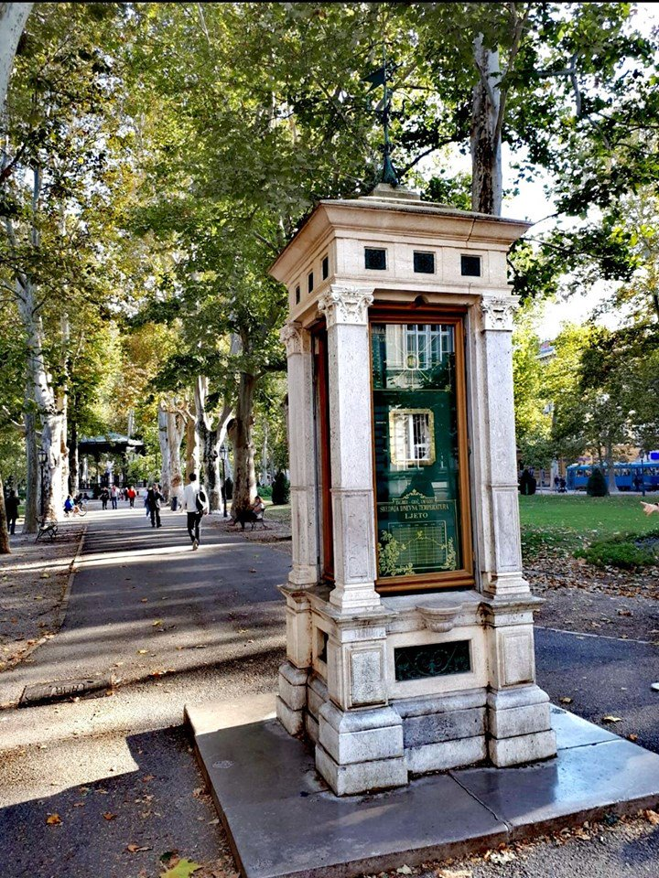
Izlazna kartica
Domaća zadaća
  1. Gledajući tematske karte u udžbeniku na stranici 88. odgovori: Koji dijelovi RH su najtopliji zimi, a koji ljeti? U kojim dijelovima RH prosječna siječanjska temperatura ne pada ispod nula stupnjeva? Zašto?
  2. Najviša meteorološka postaja u RH na Zavižanu nalazi se na 1594 m.n.v. Recimo da je izmjerena temperatura bila -3°C . Vi ste sparkirali automobil na 400 m.n.v. Kolika je temperatura na lokaciji vašeg automobila?
  3. Saznajte kako su mjerne jedinice za temperaturu dobile ime.
  4. Gdje se nalazi meteorološki stup sa slike?
Tko želi saznati više može pogledati dokumentarac: https://www.youtube.com/watch?v=lj5GXZaE7qs
Rusko selo Omjakon – najhladnij mjesto na Zemlji 1933. godine izmjereno -68 °C

